Slide 1


基于风雷软件框架的非线性耦合本构关系模型开发
——算法研究赛题
杨俊沅（队长）、曾舒华、赵文文
陈伟芳（指导老师）
浙江大学

Slide 2

参赛团队/个人简介
指导老师：陈伟芳 求是特聘教授 博士生导师
浙江大学高超声速空气动力学学术带头人、重点项目首席科学家
主要研究方向：稀薄气体动力学、主动流动控制、非定常流/多体分离空气动力学、飞行器气动布局设计与优化和实验空气动力学等
代表性工作：首次建立跨流域非线性耦合本构方程（NCCR）三维数值计算方法，提出了跨流域应力与热流高阶固壁边界条件，构建了非线性耦合本构方程与热化学多物理效应耦合作用模型。针对高超声速流动中的湍流、转捩问题，构建湍动能紧耦合的拓展GKS计算方法，显著提高压力与热流的预测精度。在高超声速与稀薄气体动力学领域出版学术著作3部，发表高水平科学研究论文60余篇，授权国家发明专利23项，软件著作10项。研究成果获国家科技进步奖特等奖和多项省部级奖项。
  团队/个人：队长：XXX，团队成员：XXX、XX、XXX、XXX
  指导教师：（没有可不填）
  单位：（没有可不填）
1

Slide 3
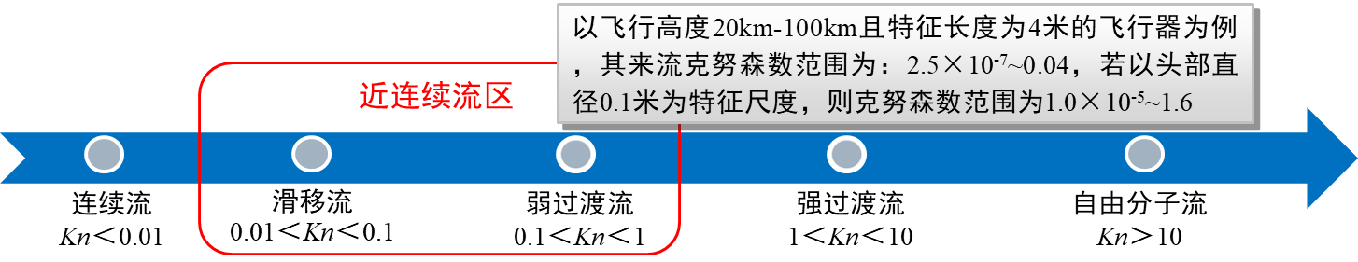

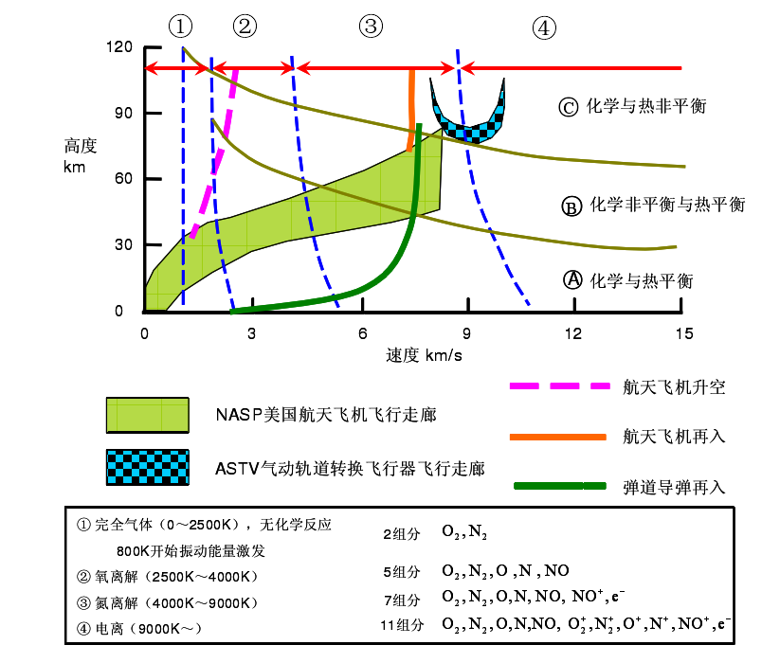
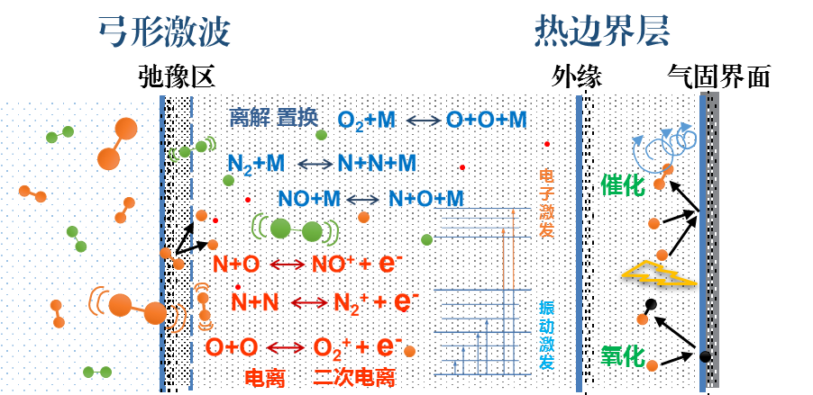
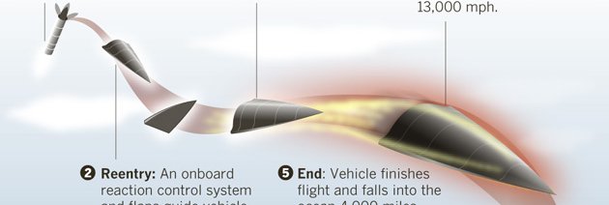
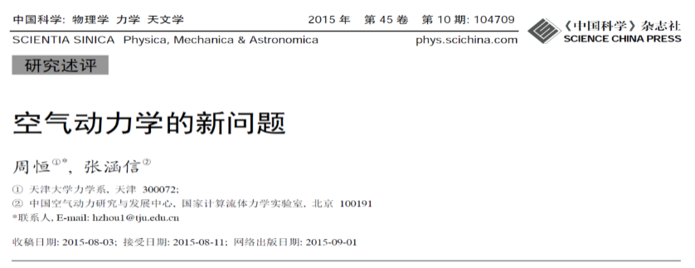
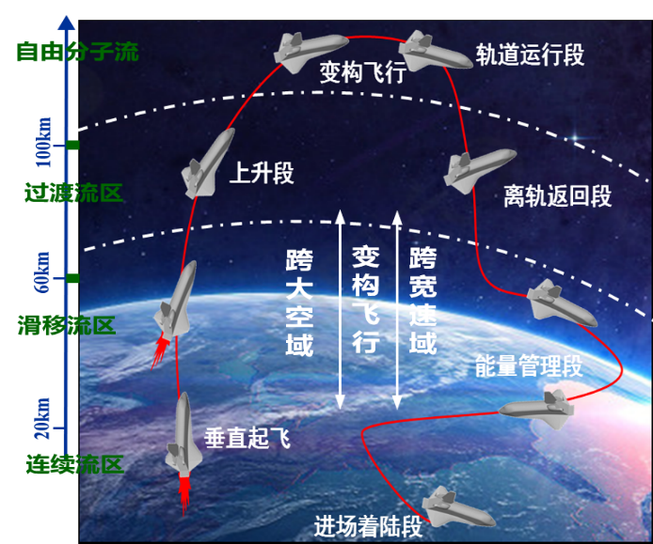
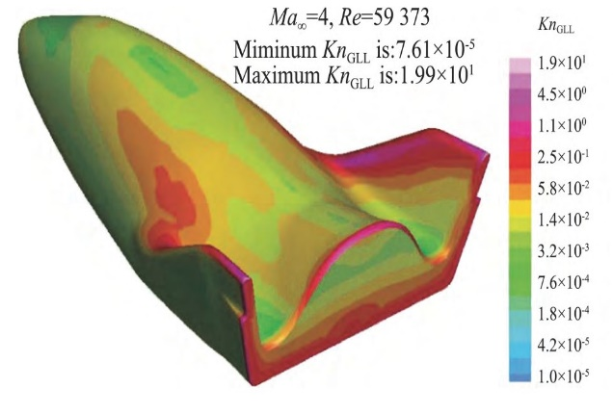
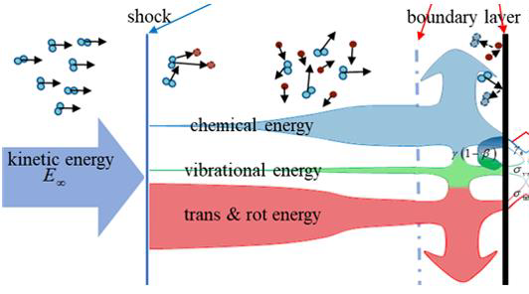
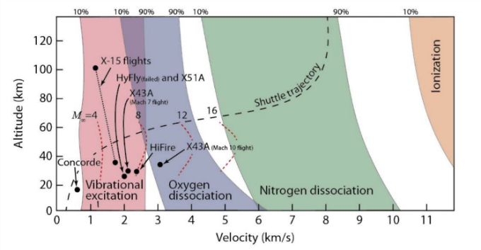
第一部分 背景介绍
跨流域稀薄非平衡效应显著
高温真实气体效应显著
跨域高效智能飞行的典型飞行剖面
临近空间飞行器绕流流场局部努森数分布
高速飞行器飞行走廊
复杂物理化学效应
2

Slide 4
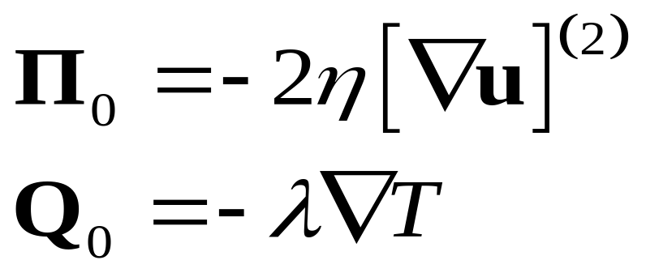
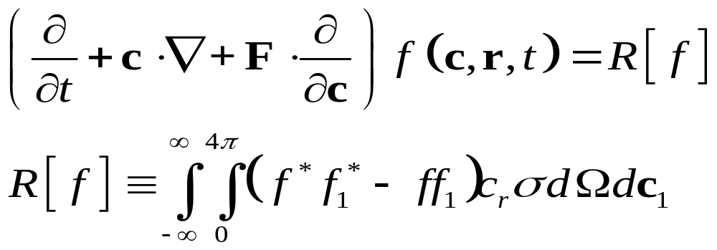



第一部分 背景介绍
极端环境约束下跨域飞行器工程可用的跨流域预示手段不足
传统方法理论不成立
（连续性假设失效）
微、介观方法工程不可用
（模拟计算效率低）
Navier-Stokes方程
Botlzmann介观方法
牛顿粘性应力（线性）
傅里叶导热定律（线性）
①速度空间海量内存
②跨流域计算成本高
③化学反应建模困难
① 跨流域飞行器大面积范围预示失效
②滑移边界与化学反应模型不能解决根本问题
DSMC粒子方法
克努森数：
缺乏工程可用的面向跨域飞行的跨流域非平衡空气动力学理论模型与计算方法
研究对策：
宏观非线性矩模型(NCCR)
耦合
热化学非平衡模型
3

Slide 5
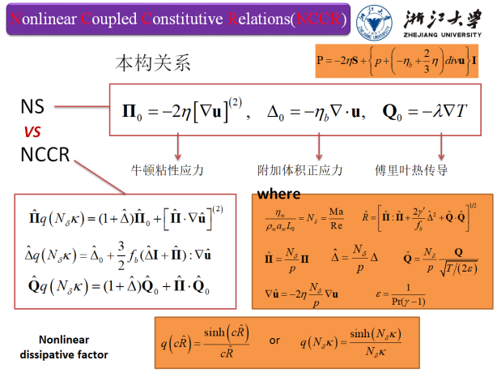
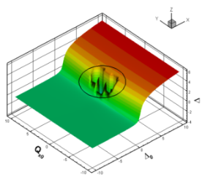
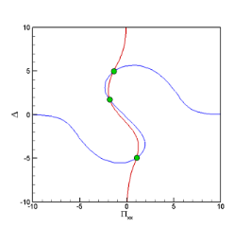
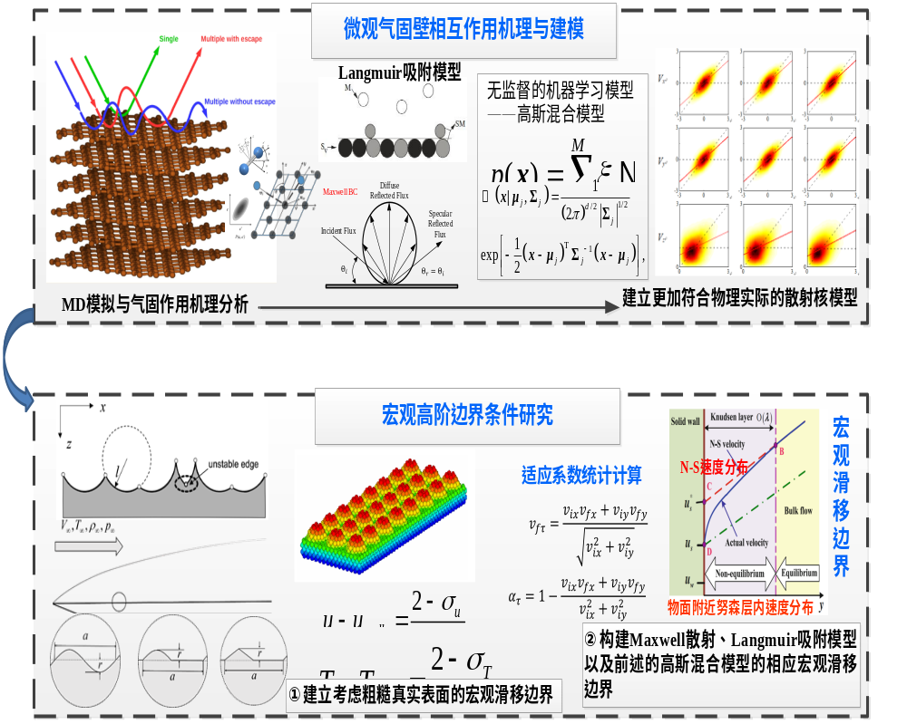
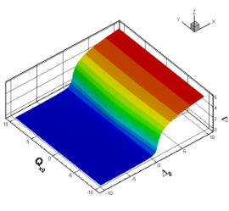
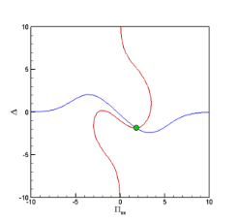
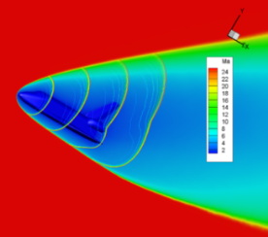
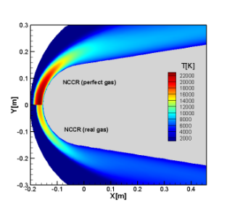
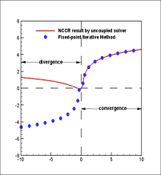
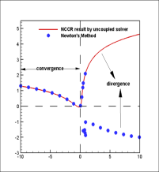
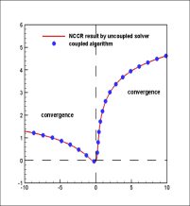
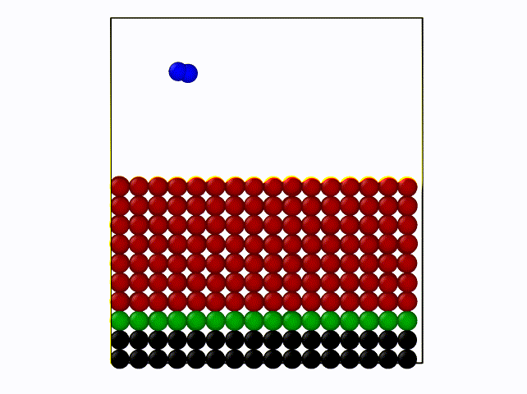
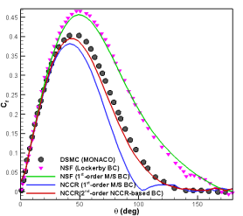
第一部分 背景介绍
非线性耦合本构关系模型——多尺度流动的高保真建模理论与方法
稀薄与高温多物理建模
多维耦合稳定快速求解
多尺度气固边界作用
提升计算方法的收敛性和效率
Fixed-point iteration
Newton’s iteration
Coupled iteration
微观
宏观
解决模型不准的问题
解决算法不快的问题
解决机理不清的问题
解决了跨域高速飞行器气动力热特性预示精度与效率难题
4

Slide 6
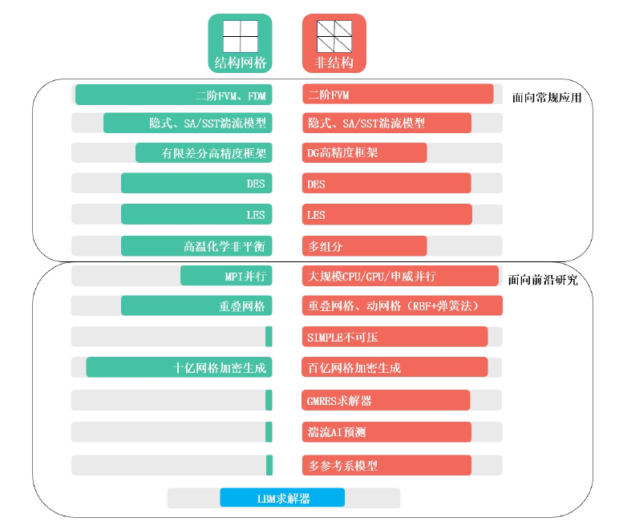
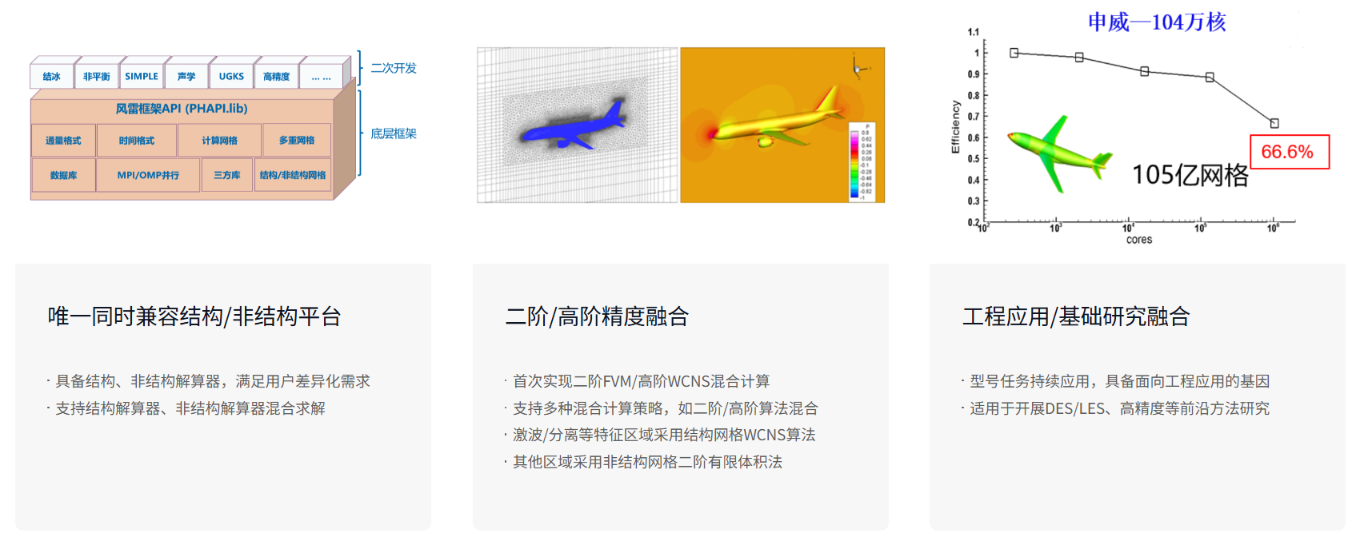
第一部分 背景介绍
PHengLEI——国内第一款开源流体工程软件
软件功能
软件框架
风雷软件具备功能丰富、扩展能力强、开发难度低、计算效率高等特点
5

Slide 7
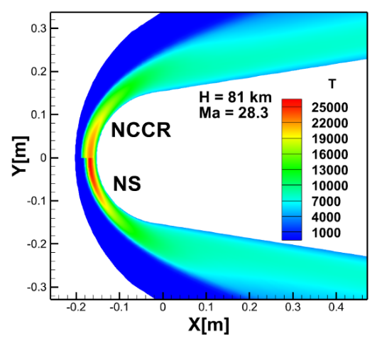
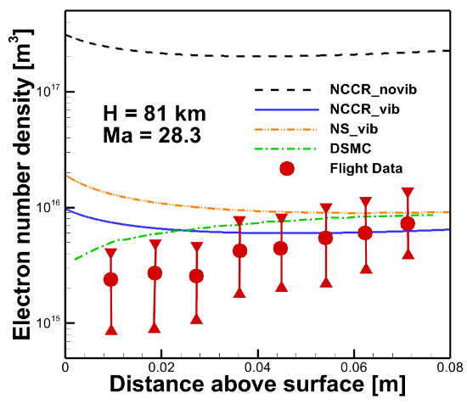
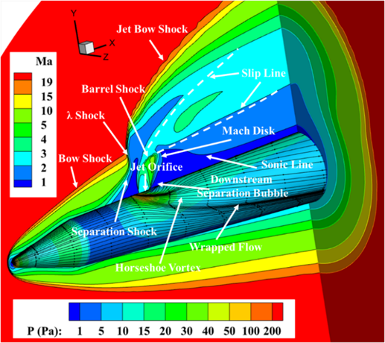
第一部分 背景介绍
选择 非线性耦合本构模型（NCCR）+ 风雷的原因：
风雷代码完全开源
便于二次开发、bug出处易排查
各模块分工明确的NS求解器
紧耦合开发、易与多温模型、化学反应模块等结合
丰富的网格技术、经过验证的非定常求解方法
拓展宏观高阶矩方法的应用场景和新的机理研究
未来结合的方向
RAMC II高超声速再入流动模拟
拦截器的RCS效率分析
结合网格技术和非定常计算方法，将实现高阶矩方法的全流域任意网格的稳态/瞬态求解！
6

Slide 8
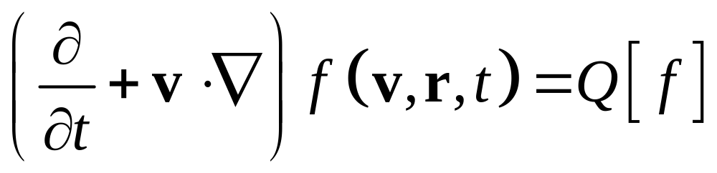
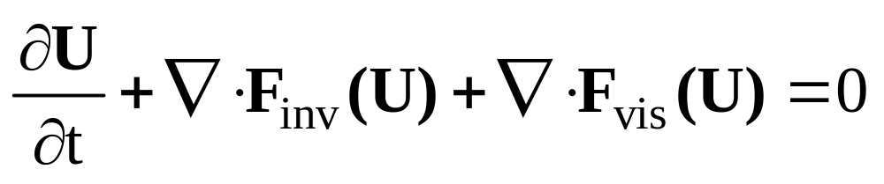
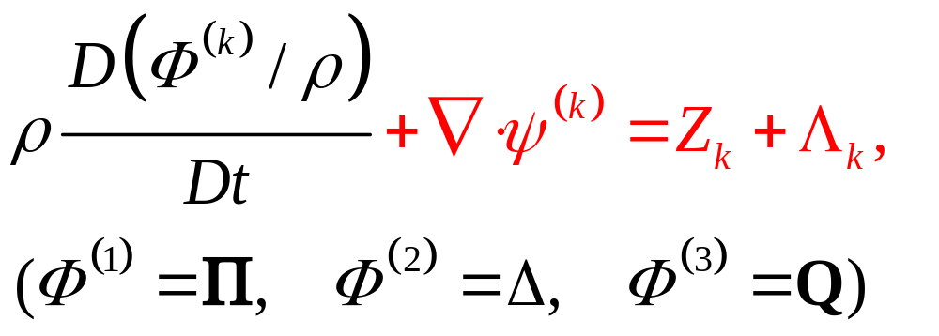
第二部分 研究方法
广义流体动力学方程（GHE）
Conserved variables and nonconserved variables 守恒量与非守恒量
Conservation Laws 守恒定律 ：
Mass 质量
Momentum 动量
Energy 能量
H定律和熵：Eu 方法
Evolution equations for non-conserved moments 非守恒矩的演化方程
Eu 方程
Eu B. C., Kinetic Theory and Irreversible Thermodynamics, Wiley, 1992.
7

Slide 9
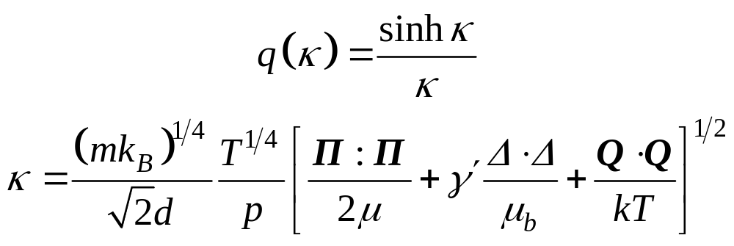
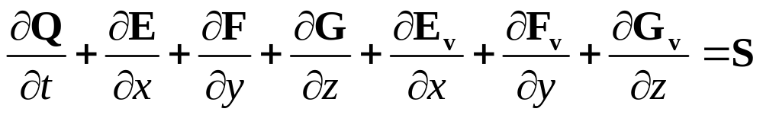
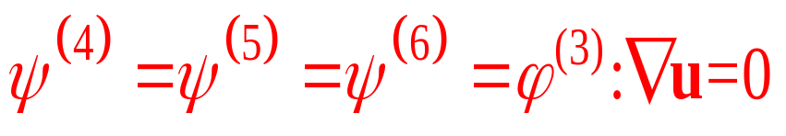
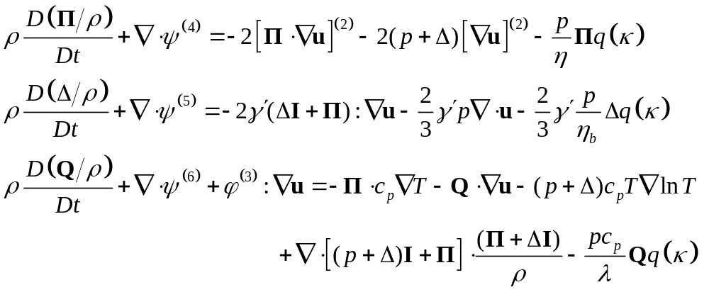
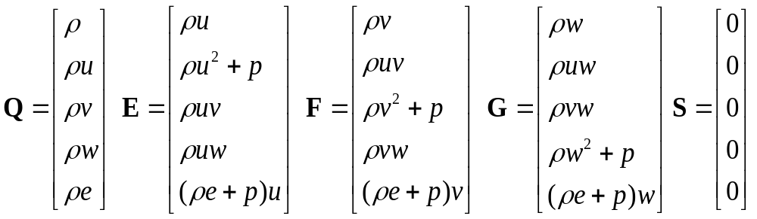
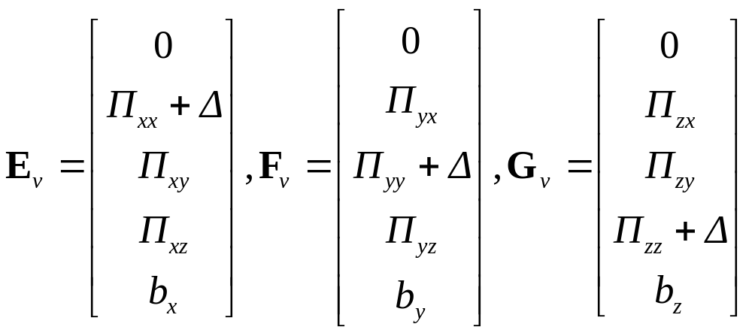
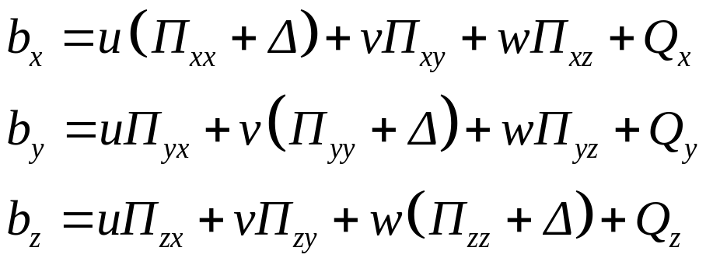

第二部分 研究方法
三维双原子气体守恒控制方程
GHE矩方程的封闭与绝热假设
EU高阶矩封闭
Adiabatic approximation
绝热假设
Myong简化近似
守恒矩和非守恒矩演化的时间尺度存在差异，非守恒矩比守恒矩演化更加迅速，更快地达到稳态；
R. S. Myong指出非守恒矩的松弛时间非常短，大概是 秒；
在求解非守恒矩的演化方程的过程中，可以将守恒矩当做常量。
Myong, R. S. Journal of Computational Physics, 2001.
Myong, R. S. Physics of Fluids, 2014.
8

Slide 10
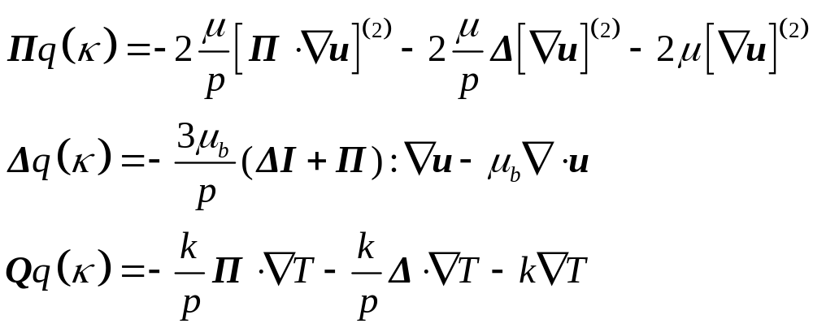
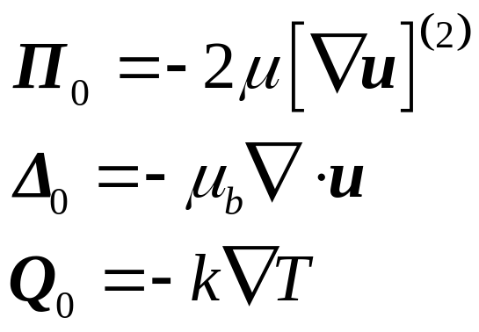
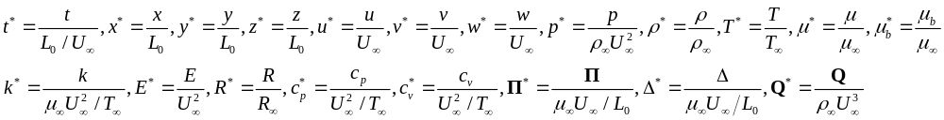
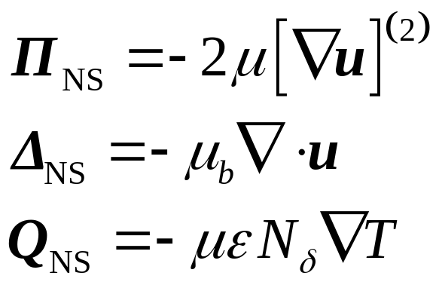
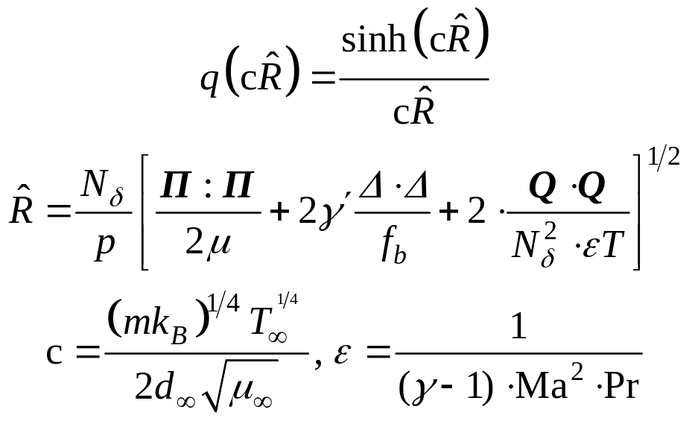
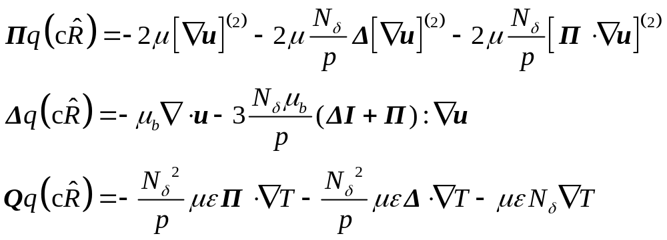
第二部分 研究方法
双原子气体本构模型及无量纲化
NS线性本构模型
NCCR模型
无量纲化参数
无量纲化后的NS线性本构模型
无量纲化后的NCCR模型
（省略无量纲上标“*”）
Yuan, Z, et al. Aerospace Science and Technology, 2021.
Zeng S, et al. Chinese Journal of Aeronautics, 2023.
9

Slide 11
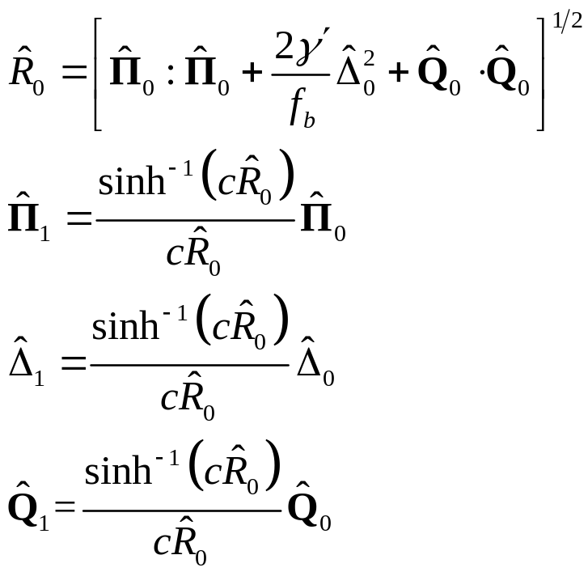
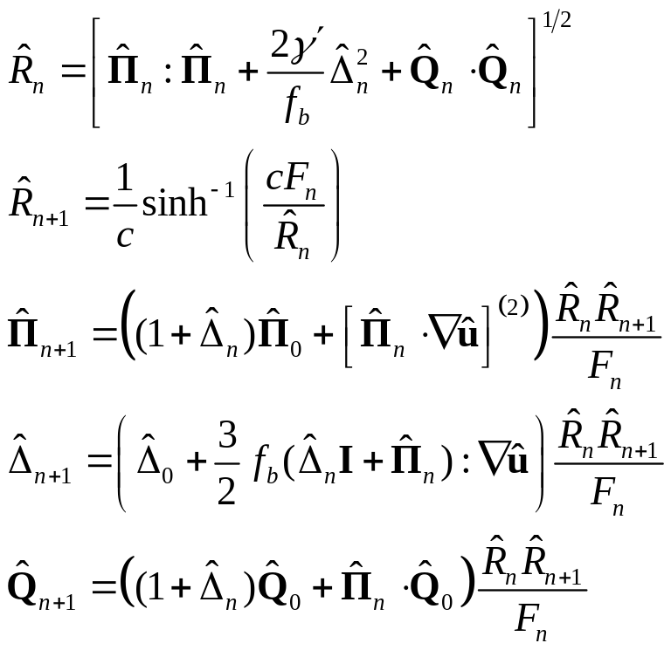
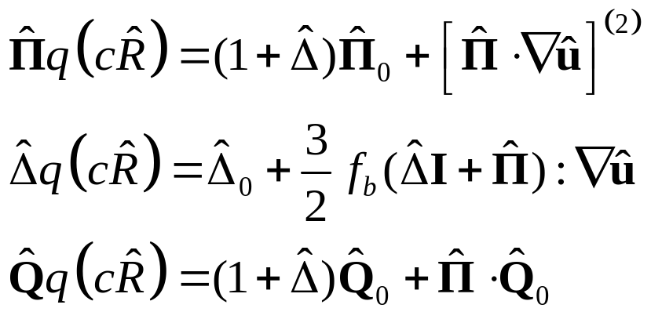
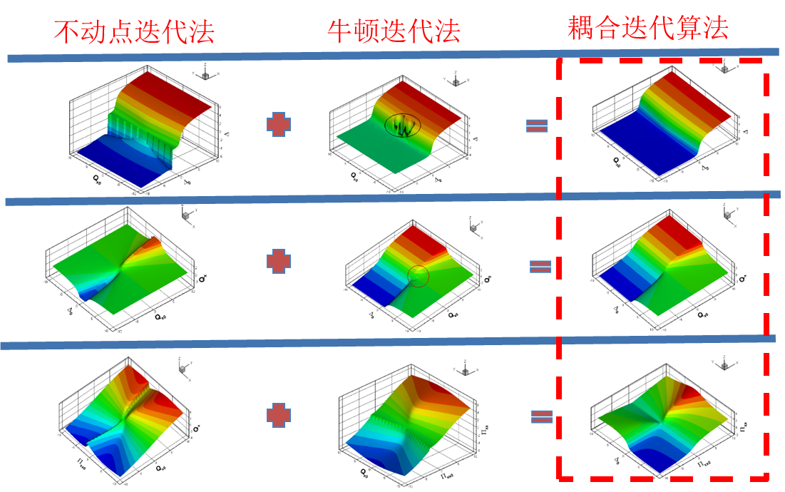
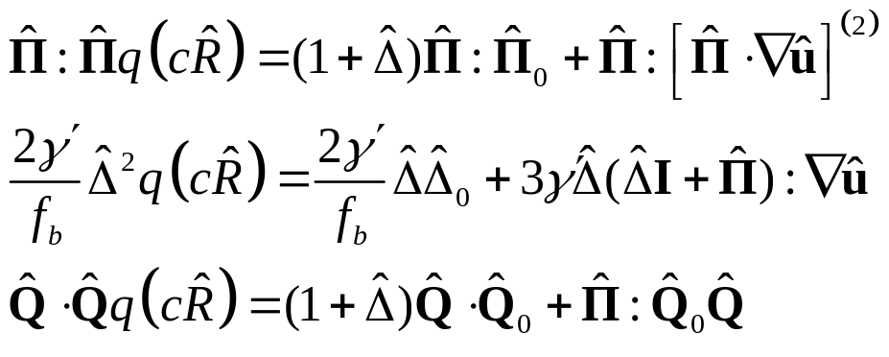


第二部分 研究方法
数值计算方法
初始值
耦合迭代算法
FVM离散
对流通量的计算：
粘性通量的计算：
二阶中心差分
隐式时间积分
LUSGS格式
粘性项的迭代求解
By
 | 空间离散 | 限制器
结构网格 | AUSMPW+ | vanalbada
Rayleigh-Onsager
耗散函数
求和
不同算法求出的拓扑结构
Jiang et al. Commun. Comput. Phys. 2019.
10

Slide 12




第三部分 技术路径
模块修改
基于完全气体假设的NCCR模型
int isCalRarefied = 1; //! 稀薄开关
确认需要计算稀薄气体效应：
在DefineAndCreateSolvers中根据isCalRarefied变量的值选择NCCRSolver求解器
在ViscousFlux函数中进入NCCR本构计算函数
11

Slide 13


第三部分 技术路径
模块修改
计算稀薄气体效应：
NCCR模型直接求解的时间成本大约是NS方程的1.2-1.8倍
耦合迭代是鲁棒性、计算速度与准确性较为均衡的迭代方法，迭代过程更复杂，对初值要求较高
解耦迭代对初值要求低，但准确性低于耦合迭代
12

Slide 14
第四部分 使用方法
环境配置:
Windows | Linux
Windows环境下所有软件按照默认步骤安装 （1）安装Microsoft Visual Studio 2012以上版本； （2）安装MPI库和Cmake软件 | （1）安装Cmake和安装MPICH4库； （2）编译HDF5、 CGNS、 metis和parmetis库
程序编译:
同风雷软件编译方式相同，无额外操作步骤，自动编译NCCR相关程序。
程序使用：
程序编译后与原风雷软件计算过程仅在cfd_para_hypersonic.hypara文件中存在int isCalRarefied的差异，使用NCCR模型计算此值默认为1；若想对比计算NS方程计算结果，将cfd_para_hypersonic.hypara文件中的int isCalRarefied = 0; 即可。其他网格转换、网格分区等功能均未做改动，同风雷软件本体保持一致。
13

Slide 15

第五部分 功能验证
NNW高超声速双椭球模拟-并行测试
计算参数 | 马赫数 | 迎角(度) | 侧滑角(度) | 单位雷诺数(/m) | 总压(Pa) | 静压(Pa) | 总温(K) | 静温(K) | 壁面温度(K)
数值 | 8.02 | 0 | 0 | 1.98E7 | 8.5E6 | 856.6 | 720 | 51.93 | 296
Linux系统-40核并行计算
14

Slide 16

第五部分 功能验证
高超声速钝柱氮气绕流
第一层网格间距：1E-5m
来流速度：1684.7932m/s (5Ma) 来流压力：4.8788Pa 来流温度：273K
壁温：273K 物面滑移：无滑移
15

Slide 17
第五部分 功能验证
高超声速钝柱氮气绕流
沿驻点线无量纲参数分布对比
16

Slide 18
第五部分 功能验证
高超声速钝柱氮气绕流
物面参数分布对比
17

Slide 19
第六部分 总结和展望
工作总结
建模与计算方法：建立了基于风雷框架的跨流域双原子气体非线性耦合本构(NCCR)模型，实现了跨域飞行器稀薄非平衡流动的耦合求解，拓展了软件在近连续流的计算能力；
验证与拓展应用：通过对典型算例双椭球和钝柱氮气绕流进行数值模拟，检验了NCCR模型的并行计算能力，验证了新建立的基于风雷框架的跨流域双原子气体NCCR模型能够精确求解近连续流区的高超声速稀薄非平衡流动，并且在局部稀薄效应显著的区域，能够得到比NS方程更接近真实物理解的结果。
下一步工作
建立与热化学非平衡强耦合的NCCR模型，同时实现高温真实气体效应和稀薄非平衡效应的耦合求解；
通过风雷框架现有的网格技术和非定常计算方法，进一步拓展NCCR模型的适用范围和应用场景
18

Slide 20
谢 谢
19

